Slide 1
パントリーの中を整理整頓する アプリ

Slide 2
賞味期限を管理して 期限内に消費したい！
基礎講座受講の動機
製作のきっかけになった事
アプリの紹介
最後に感想

Slide 3

基礎講座受講 の動機

Slide 4


プロフィール：1990年入社（東富士配属） 業務：ガソリンエンジンの燃料評価試験 DXで知識向上したい：プログラミング入門受講 業務では試験燃料管理をやりやすくしたい →管理アプリにトライ！
全然わからない…、そうだ、 に聞いてみよう。
簡易版作製、コード中身が分からず、不具合
改善、機能追加等のメンテナンスができない。
→知識不足を痛感！
何とかしたい…、基礎講座受講へ…。

Slide 5
製作のきっかけになった事
家でパントリーを整理、賞味期限切れ食品がたくさん…
レトルト食品など賞味期限が切れすぎてダメにしていませんか？
SDG’ｓ観点からも良くないですよね。
業務のアプリと似た感じで作れるかも？

Slide 6
アプリ紹介 ・食品の賞味期限を管理する
目標とﾄﾗｲの結果

Slide 7
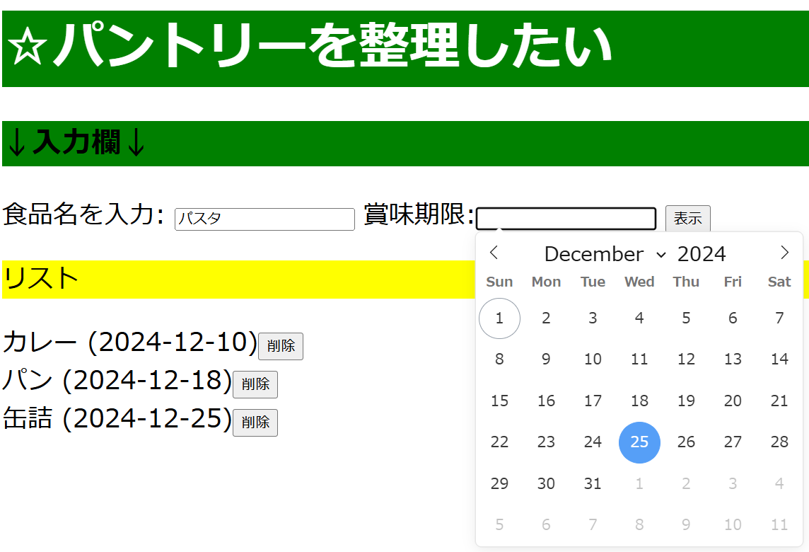
完成目標（イメージ）
・食品名入力
・賞味期限
（カレンダーから選択）
・入力した内容を表示
・個々に削除
・表示の保存と再読み込み
・賞味期限の通知
製作したものは https://takayuki-kashiwagi2024.github.io/takayuki_kashiwagi.fnd32/

Slide 8

アプリ製作が終り…
レクチャー、演習から既存のコードの理解が
なんとなくできる気がする。
しかし、アプリ製作はまだまだ…。
自身の成長は日々感じることができた。
(講師の方々、受講生の皆さんに感謝！！)

Slide 9
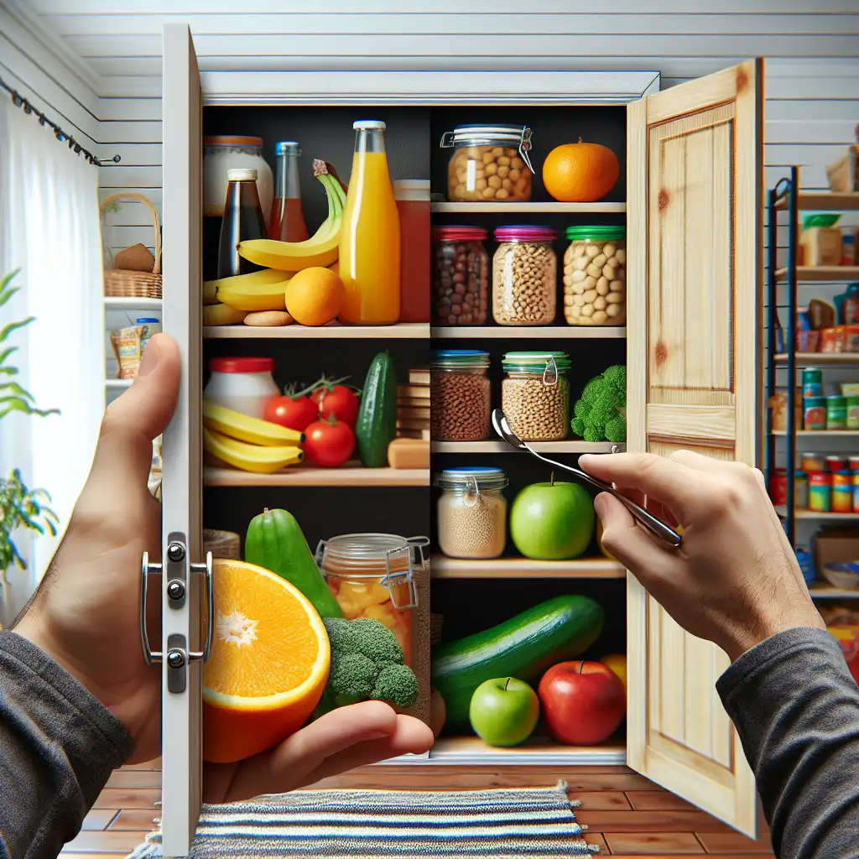
ありがとうございました
https://takayuki-kashiwagi2024.github.io/takayuki_kashiwagi.fnd32/

